Slide 1
Razvoj kinestetičke osviješćenosti o pravilnom tjelesnom držanju kroz razvojne položaje DNSa (Dinamičke neuromišićne stabilizacije)
Prof.dr.sc. Jelena Paušić
Kineziološki fakultet
Sveučilište u Splitu

Slide 2
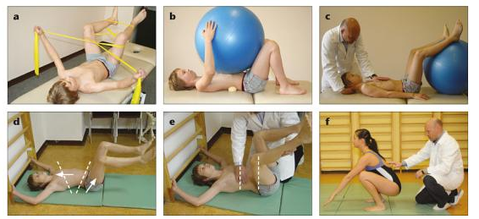
Koncept DNS-a
Dinamička neuromišićna stabilizacija je koncept terapijske metode koju je razvio Pavel Kolar
Mišićna funkcija je pod utjecajem posturalne lokomotrone funkcije

Slide 3
Razvojna kineziologija
U neonatalnoj fazi djetetov SŽS (CNS) je prilično nezreo te svoju zrelost postepeno dostiže do 5-6 godine života djeteta.
U 5-6 godini života sve motoričke funkcije (bazična i fina motorika) sazrijevaju.
Tijekom tog postepenog sazrijevanja dijete izvodi sve složenije pokrete i kretnje koje bi trebale biti u skladu s njegovom razvojnom fiziološkom dobi
Tijekom posturalne ontogeneze razvijaju se postura tijela i lokomocija.
A odvija se u interakciji između biomehaničkih i neurofizioloških principa, koji ne mogu biti razdvojeni.

Slide 4
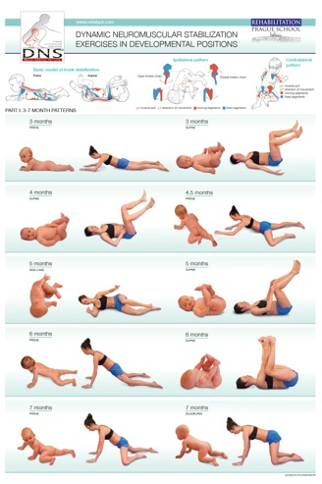
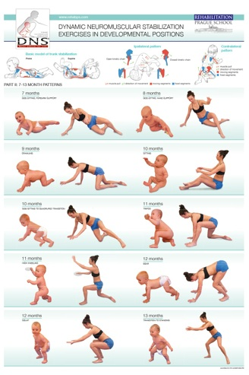

Slide 5
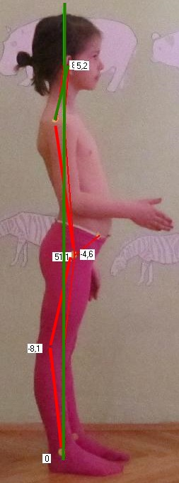
Razvoj posture nakon 5 godine
Zbog različitih utjecaja postura poprima nepravilne položaje
Relaksirana kifo-lordoza s protrakcijom glave je najčešći oblik nepravilne posture u djece dobi od 6 do 10 godina

Slide 6
Razvoj pravilne posture
Prilikom programiranja vježbanja za djecu narušene posture treba se voditi osnovnim principom PROGRESIJE
Redoslijed kod progresije u međuovisnosti motoričkih funkcija kreće od:
  pokretljivosti odnosno mobilnosti,
  kinestetičke osvješćenosti,
  regionalne stabilnosti i obrasca disanja,
  anticipacijske stabilnosti
  ravnoteže i posturalne reaktivne stabilnosti,
  funkcionalnih obrazaca pokreta – integracije jakosti i snage

Slide 7
Kinestezija i postura
Cilj vježbi za uspostavu kinestetičke svjesnosti je razvoj propriocepcije te na taj način pozicioniranja kralježnice, sigurnog i potpunog opsega pokreta, te posturalne kontrole.
Prvotno kroz progresiju uspostave kinestetičke svjesnosti započinjemo s osvješćivanjem pokretljivosti
  Kralježnice, potom
  Udova od proksimalnih prema disatalnim zglobovima
  a što funkcionira po principu postupnosti i sistematičnosti.

Slide 8
Integracija kinestetičkog treninga sa stabilizacijom
usvojiti svijest o sigurnim (pravilnim) položajima i pokretima,
naučiti klijenta osnovnim stabilizacijskim tehnikama za razvoj neuro-mišićne kontrole položaja segmenata
naučiti osnove mehanike valjanja, prijelaza iz ležećeg u sjedeći položaj, iz sjedećeg u stojeći položaj, a što se nadopunjava na slijedeći nivo o uspostavi regionalne stabilnosti i obrasca disanja.

Slide 9
Regionalna i segmentalna stabilnost
stabilizacija lumbalno-zdjelične regije - povećanjem Intra-abdominalnog pritiska - tlaka (IAP).
aktiviranjem abdominalnih mišića i na taj način zadržati naturalnu poziciju zdjelice, i ne dozvoliti kralježnici ekstenziju i bolan ili nestabilan pokret.
principu sistematičnosti, uspostaviti segmentalnu stabilizaciju potom regionalnu stabilnost i onda stabilnost cijelog tijela.
Ako gledamo naše tijelo tada govorimo o velikoj važnosti segmentalne stabilnosti pojedinog dijela kralježnice (lumbalne, vratne, grudne), potom pojedinu regiju kralježnice kad stabiliziramo povezati s stabilizacijom susjedne dvije regije, itd.

Slide 10
Regionalna i segmentalna stabilnost
Stabilizaciju na segmentalnoj, a potom na regionalnoj razini, izvodimo po principu manje zahtjevnih pozicija prema zahtjevnijim pozicijama odnosno početnim položajima
Kako znati koji su to položaji jednostavniji i manje zahtjevni vodimo se principom razvoja novorođene bebe.

Slide 11
Regionalna i segmentalna stabilnost
Jer tipično novorođeno dijete tijekom prve dvije godine života prolazi pravilan razvoj motoričkih obrazaca, uspostavlja se pravilna senzomotorička integracija, CNS pravilno sazrijeva.
Na taj način dijete polako osvještava pojedine dijelove tijela kako bi pri svakom slijedećom zahtjevnijem zadatku u svoj razvoju bio segmentalno stabilan i prešao na slijedeći zahtjevniji nivo stabilizacije.

Slide 12
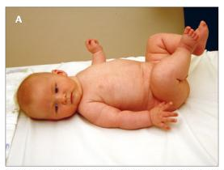
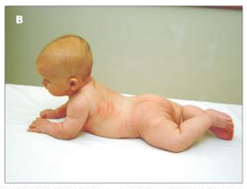
Regionalna i segmentalna stabilnost
Kako i novorođeno dijete započinje svoje istraživanje u supiniranom ležećem položaju - lumbalno zdjelična regija.
U supiniranom ležećem položaju prvi selektivni pokret koji beba napravi - posteriorni tilt zdjelice.
U proniranom položaju - lateralna rotacija vratne kralježnice - segmentalnoj stabilizaciji vratne kralježnice

Slide 13
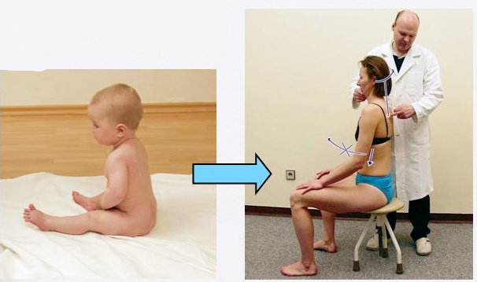
Obrazac disanja i IAP
Obrazac disanja je ključan u uspostavi stabilnosti kralježnice. Ako osoba nema dobar obrazac disanja segmentalnu i regionalnu stabilnost postiže aktivacijom površinskih odnosno globalnim mišića.
(www.rehabps.com)

Slide 14
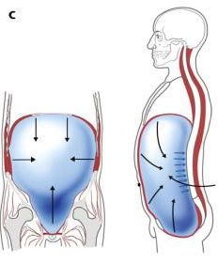
Intra-abdominalni tlak (pressure) - IAP
Stabilizacijski efekt se povećava na način da povećanje IAP djeluje u smjeru prema van time izaziva reakciju u vidu ekscentrične kontrakcije abdominalnih mišića a što povećava napetost torakolumbalne facije

Slide 15

Abdominalno disanje

Slide 16
Uključivanje dubokih fleksora vratne kralježnice

Slide 17
Slijedeća faza progresije

Slide 18
Pronirano ležeći

Slide 19
Progresija u položaju

Slide 20
Progresija prema zahtjevnijim položajima

Slide 21
Progresija u položaju

Slide 22
Lateralna stabilizacija

Slide 23
Hvala na pažnji

